Slide 1


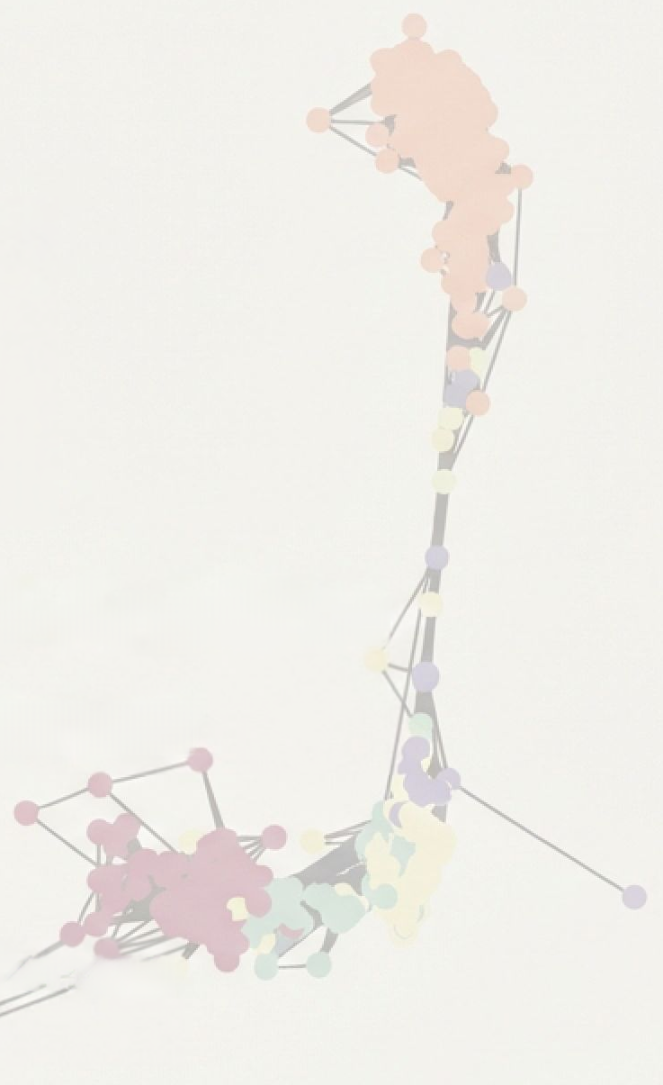
CAS MACHINE LEARNING FOR SOFTWARE ENGINEERS (ML4SE)
IMARA
Evaluation graph-basierter RAG-
Ansätze für wissenschaftliche
Publikationen
Autoren: Marco Allenspach, Lukas Koller, Emanuel
Sovrano Datum:18.01.2026

Slide 2

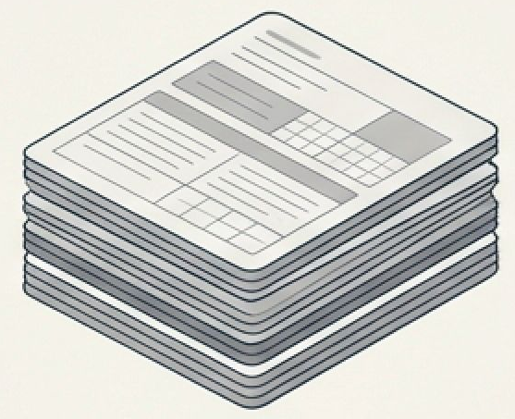
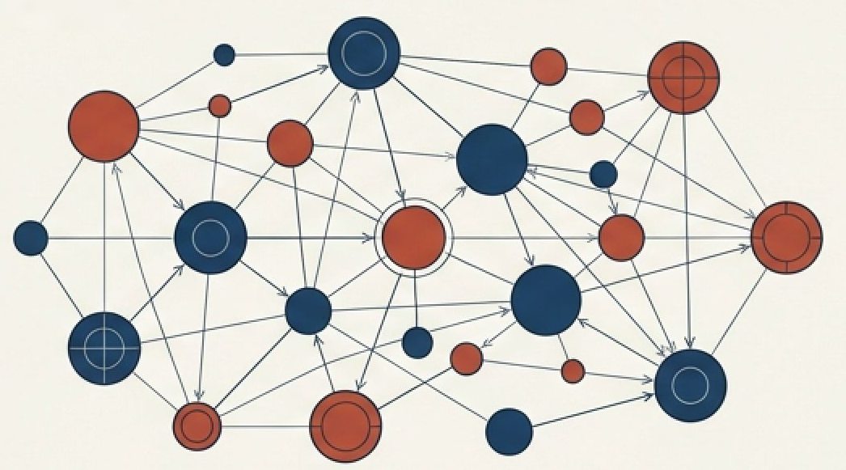
Abstract: Vektor vs. Graph
Ausgangslage
Vector RAG
Naive RAG-Systeme stossen bei komplexen,
mehrschrittigen Anfragen (Multi-Hop) an Grenzen. Es
fehlt die explizite Modellierung von Beziehungen.
Zielsetzung
Aufbau einer End-to-End-Pipeline (PDF zu Eval) zum
Vergleich von reinem Vektor-RAG mit GraphRAG-
Varianten (LinearRAG, LeanRAG, GraphMERT).
Vektor (Isoliert)
Ergebnis
Graph RAG
LinearRAG beweist hohe Skalierbarkeit und
Faktentreue ("Groundedness"), erfordert jedoch
signifikant höhere Engineering-Investitionen als die
Baseline.
Datenbasis
OpenRAGBench (Wissenschaftliche PDFs).
Graph (Verbunden)

Slide 3
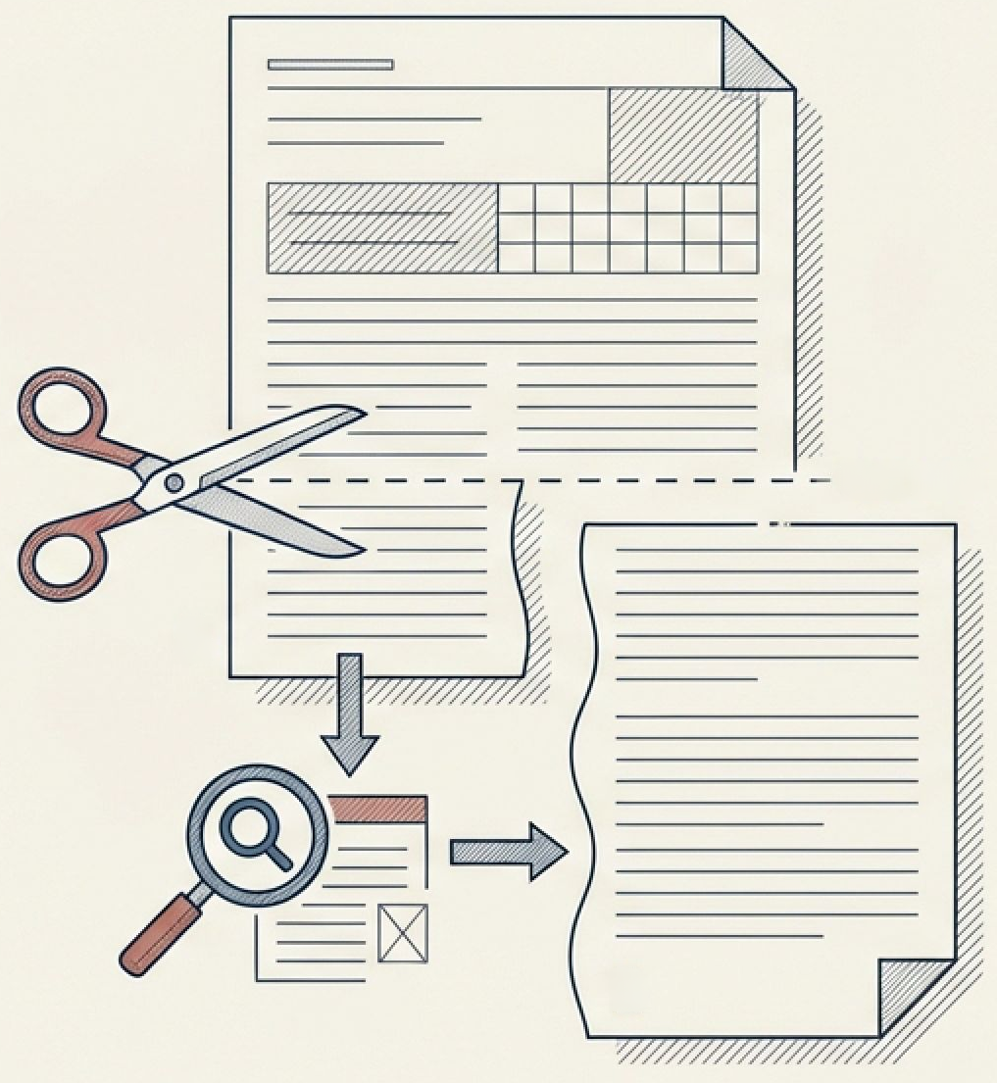
Die Grenzen des naiven, vektorbasierten RAG
1.*Kontextuelle Fragmentierung*:
Fragmentierung
Chunking zerschneidet den naturlichen
Informationsfluss. Zusammenhange uber
Abschnittsgrenzen hinweg gehen verloren.
2.
*Implizite Beziehungen*:
Vektorsuche findet Ahnlichkeiten, versteht
aber keine Kausalitat oder Hierarchien.
CUT LINE
3.
*Versagen bei Multi-Hop-Reasoning*:
Komplexe Fragen, die Logiksprunge uber
mehrere Dokumente erfordern (A -> B -> C),
können nicht zuverlassig beantwortet werden.
A
4.*Abhängigkeit*:
Die Qualitat steht und fallt
mit der heuristischen Chunking-Strategie.
B

Slide 4

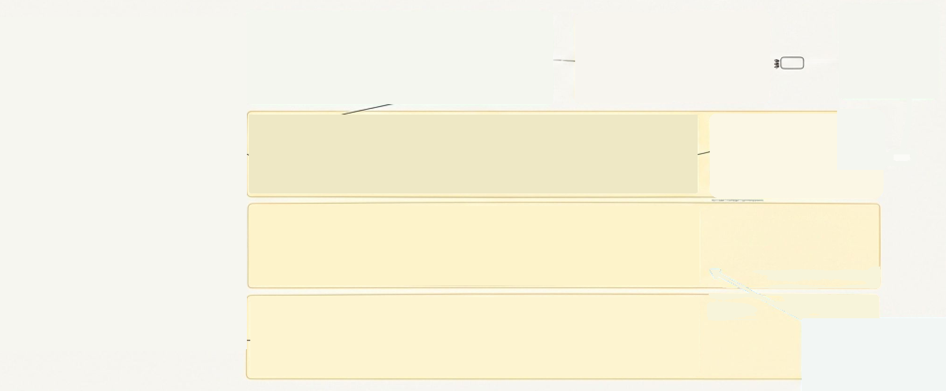
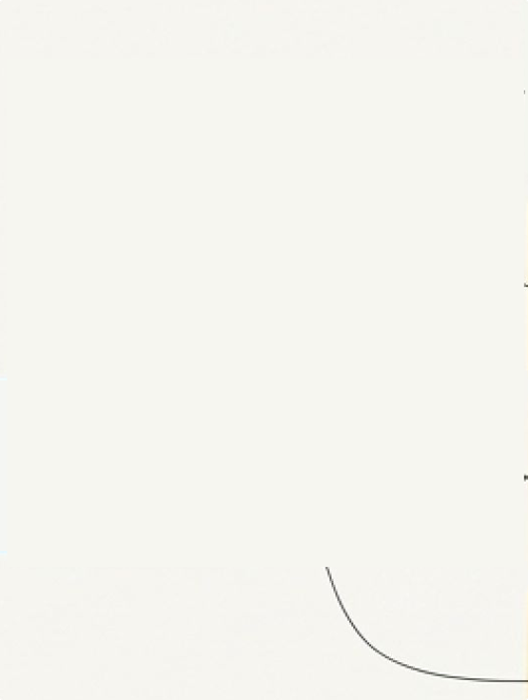
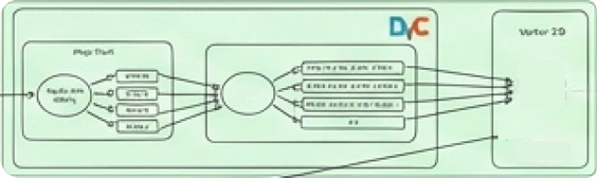
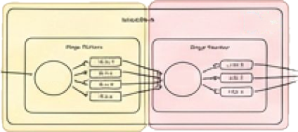



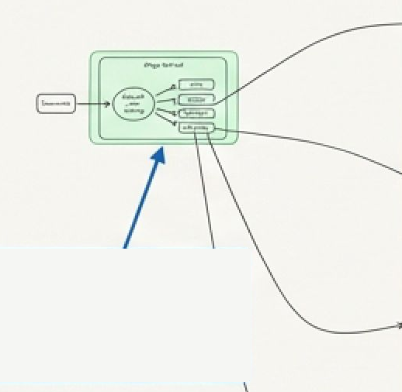

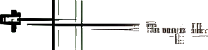




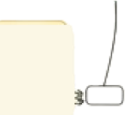
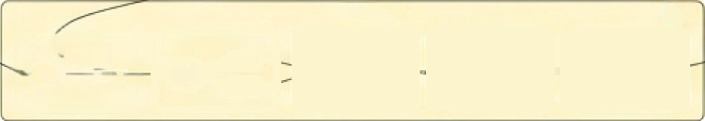
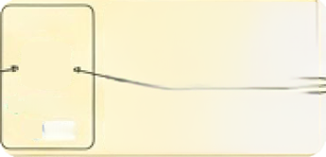

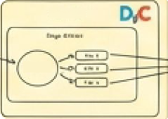
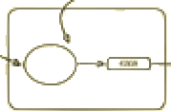
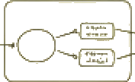
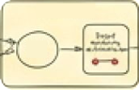
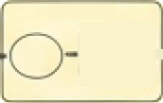
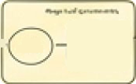
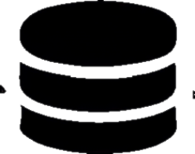
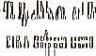
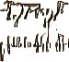
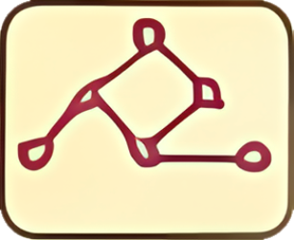

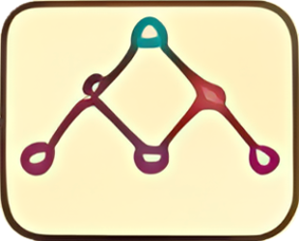



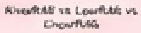
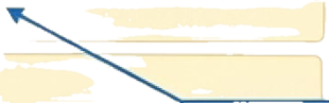

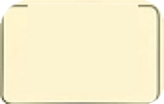


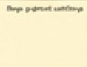
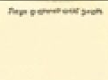
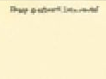
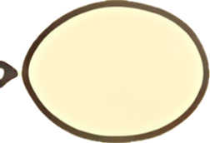
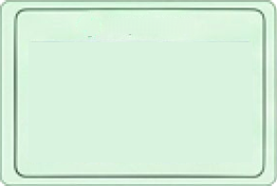

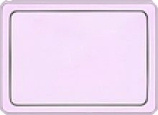

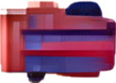

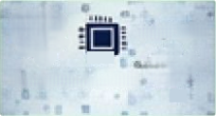


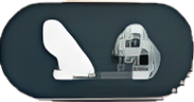
Systemarchitektur & Tech Stack
DC
ual
Lui
Gemini
rupebase
H
L0ofl-46
(-en50
Emvpiaa
DC
Iigs Emast afsa il vartas
supakase
tracts
Data Ingestion:
LqnlAA
Docling für
PDF-Extraktion.
Core Innovation:
LinearRAG Implementierung.
supabase
LangFuse
Aodd Peeuning
Spedrusit 12
ving Coiter
LangGraph
IT
LpsF146 olgnuprt
tirgpeti Fopactnet
ml
flow
Stack:
DVC, MLflow, Supabase, PostgreSQL (pgvector),Docling, LangFuse

Slide 5




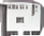





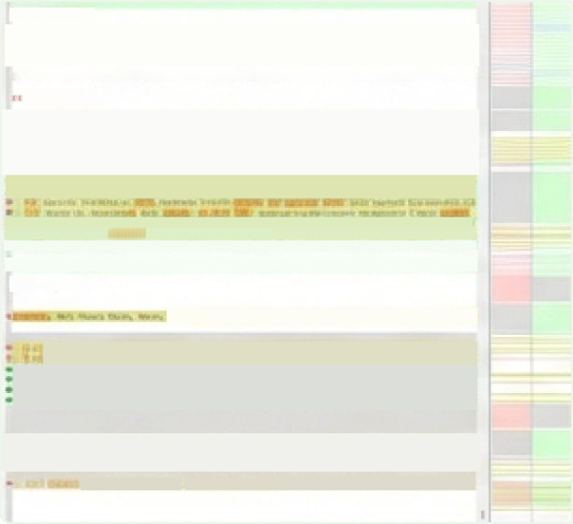
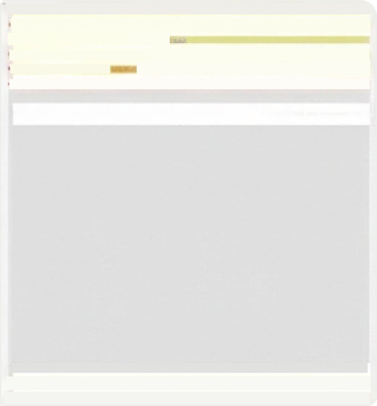
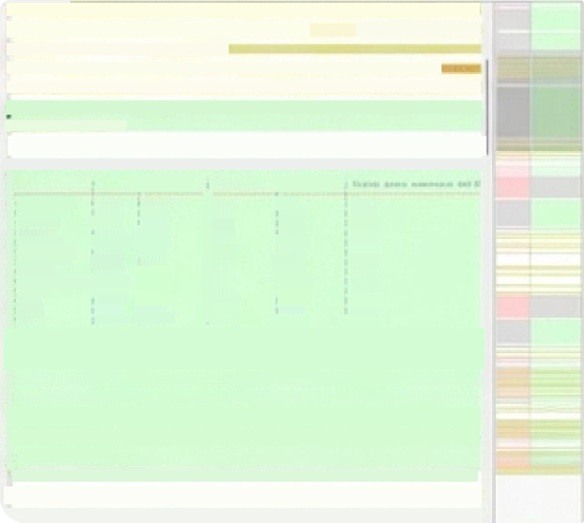
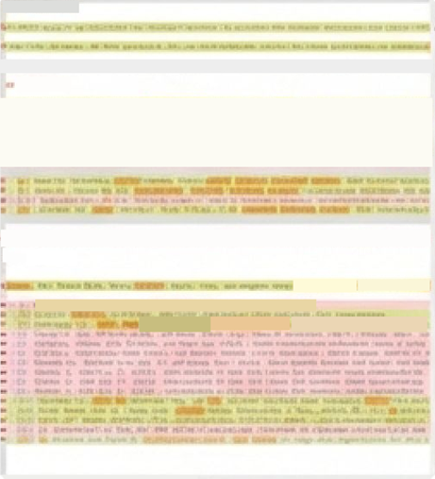
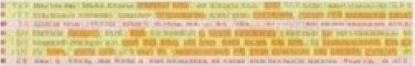
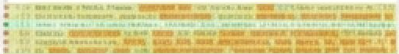

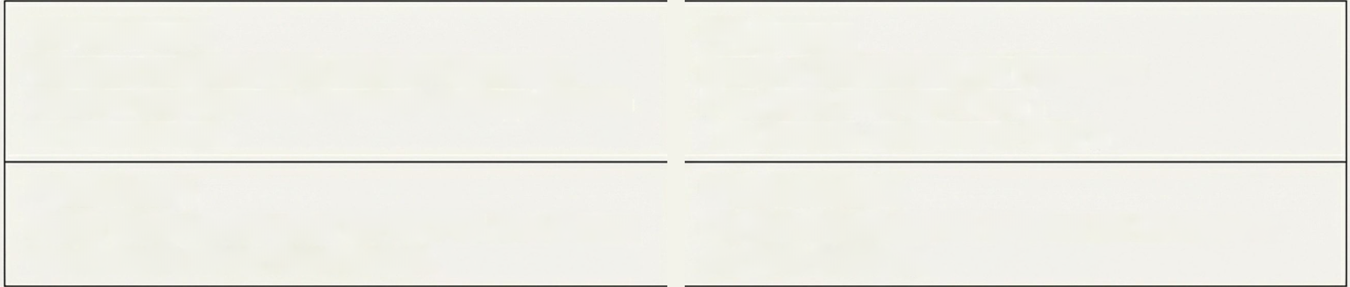
Data Ingestion: Die Docling-Herausforderung
Standard Parameter (Fehlerhaft)
Optimierte Parameter (Strukturiert)
i4 el. fera te stiil a HprdHend iogs Deree bor ond t ceoces in The Iaped Dfegrorint t
DA
ednien
Pis iotwies copuus ans Grtsd on Os Dot phae is phad i4, in thorifse oad pogare thyd
D.ea larg
EHRLS
I
FERLE
NETEI
PHF
BEN
EICINT
EPAT
icasa ti
THEIP
LE
6.
IN
t srs
TEAT
iEu
1REIL
RCRS
ERCIE
Iarege
聖雪中
Chin
BE
AAXE
1241
FRTMS
AR
penel
alteltsred ts aouiDha ertbal ond pritanrs Detacoe milhig ennun.Ders on ont Te i
Laan ii Sers cepnion oul prpnottmu fes deinarinn ontlathe ins coonpom cers BamoiarSi oo terie
I
**Problem*:
**Losung:
Wissenschaftliche PDFs enthalten komplexe
Tabellen und Formeln. Standard-Settings führten
zu Datenverlust.
Iterative Optimierung der Parameter
(`do_table_structure=True`
do_formula_enrichment=True`).
**Kosten*:
**Erkenntnis:
Hoher Ressourcenbedarf (GPU/CPU). Das Parsen
von Formeln ist der Flaschenhals.
Die Extraktionsqualitat definiert die Obergrenze
der RAG-Leistung.

Slide 6



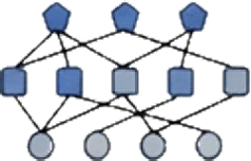







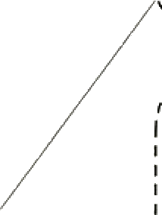



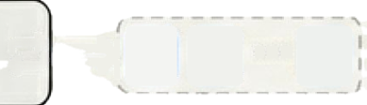


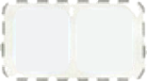










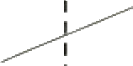
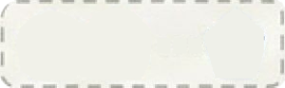









Der Challenger: LinearRAG (Konzept)
LLM-frei:
I. Offline Construction
Tri-Graph Struktur:
Graph-Konstruktion
erfolgt rein
algorithmisch
(scispaCy), ohne
teure LLM-Aufrufe.
Passage
Knoten-Typen fur
Passage, Satz
(Sentence) und
Entität (Entity).
Chunking
Extract by
Semantic
Entity
SpaCy
e
Linking
Sentence
corpus
passoge
Sentence Entity
Tri-Graph
Entitat (Entity).
Hybrid Retrieval:
Kombiniert
Vektorsuche mit
PageRank-basierter
Graph-
Traversierung.
II. Online Retrieval
Stage 1. Entity Activation
NER by
Entity Activation via
1
Semantic Bridging
Lineare
Komplexitat:
SpaCy
Question
Initial Entities
Activated Entities
Skaliert linear mit der
Korpusgrosse (Zeit &
Speicher).
Stage 2. Passage Retrieval
Hybrid Initialization
Personalized
Generation
2
for Passage Nodes
PageRank
Top K passage nodes
Answer
Stack:
DVC, MLflow, Supabase,PostgreSQL (pgvector),Docling.
LangFuse

Slide 7




LinearRAG: Graphstruktur & Metriken
Metrik
Wert
TF-IDF Weight Distribution
Mean:6.6544
Knoten (Total Nodes)
~1.75 Millionen
1400
1200
Kanten (Total Edges)
~7.0 Millionen
1000
Sparsitat (Sparsity)
99.9995%
Freguency
800
Passages pro Entity
4.34 (avg)
600
400
200
0
5
10
15
20
25
TF-IDF Weight
Symmetrische Verteilung der Kanten-Gewichtung (TF-IDF).
Validierung:
Die extreme Sparsitat bestatigt die Effizienz des relation-freien Ansatzes. Die
TF-IDF-Verteilung beweist eine ausgeglichene Relevanz-Modellierung ohne 'Super-Nodes',
die das Retrieval verzerren wurden.

Slide 8

















Alternative Ansatze: LeanRAG & GraphMERT
LeanRAG (Referenz)
GraphMERT (Experimentell)
Door Igud Dhe..
Symbols
Root
Aggnegotien Relation :
Entity Relation:
10/
Aggregation
Entity
L2
Generate Aggregetion
Relation
L1
Gather Cluster
Inter Relation
LO
Hierarchisches Clustering reduziert Redundanz
Neurosymbolischer Ansatz ('Leafy Chain Graph').
(~46%). Nutzt 'Semantic Aggregation' als
Navigationsschicht.
Status:
Version 1 scheiterte an Dimensions-
Mismatch (Vektorraum-Kollision).Version 2 als
'Graph-Enhanced RAG' konzipiert.

Slide 9














Evaluations-Methodik
Dataset
Framework
Metriken
Tracking
OpenRAGBench
OpenRAG-Eval
Accuracy, Faithfulness,
MLflow Experiment
Logging
(~1000 arXiv Papers)
Reproduzierbare Pipeline
Contain Accuracy
Detail Focus
Metrik-Definitionen:
Accuracy:
Korrektheit der Antwort (LLM Judge).
Faithfulness:
Basiert die Antwort halluzinationsfrei auf den Fakten?
Contain Accuracy:
Wurde der relevante Kontext im Retrieval gefunden?

Slide 10









Benchmark Resultate: Naive vs. Linear
Naive RAG
LinearRAG
**Analyse**
Retleval
Generation
Rotieval
Generation
1.Groundedness (Faktentreue)
47%
82%
66%
0%
55%
100%
26%
0%
Expand all
Relevance
Groundedness
Factuelity
Cilatians
Relevance
Groundedness
Factuality
Crlations
LinearRAG erzielt oft 100% (grun).
Der Graph zwingt das Modell, bei
den Fakten zu bleiben (weniger
Halluzinationen).
How many audio lites are in the
VoxCeleb 2 development set?
33%
100%
97%
0%
40%
100%
4%
0%
Relevance
Groundedness
Faclualily
Cilations
Relevance
Groundedness
Faclualily
Cilations
What specific design improvements
might further reduce formula merging
and splitting errors?
20%
100%
63%
0%
33%
100%
73%
0%
Relevance
Groundedness
Facluality
Citations
Relevance
Groundedness
Facluality
Citations
What kind of utillly function represents
the broker's preference?
2.Relevance
73%
80%
68%
0%
73%
100%
16%
0%
Relevance
Groundedness
Facluality
Citations
Relevance
Groundedness
Facluality
Cilations
Naives RAG ist oft 'relevanter' bei
einfachen Fragen, da es breiteren
Kontext liefert.
How does increased stock price
volatility influence the optimal trading
strategy?
33%
100%
64%
0%
53%
100%
21%
0%
Relevance
Groundedness
Factuality
Citations
Relevance
Groundedness
Factuality
Citations
Why was a 62.5 grid size preferred
over 31.25 despite lower error
metrics?
33%
83%
90%
0%
27%
100%
20%
0%
3.Factuality
Relevance
Groundedness
Factuality
Cltations
Relevance
Groundedness
Factuality
Citations
Beide Ansatze kampfen mit der
Komplexitat der wissenschaftlichen
Fragen, LinearRAG zeigt jedoch
Vorteile bei spezifischen
Detailfragen.
What machine learning algorithm was
used in the pipeline?
47%
75%
33%
0%
67%
100%
11%
0%
Relevance
Groundedness
Faclualily
Citations
Relevance
Groundedness
Faclualily
Citations
What models are leveraged for optimal
order execution?
80%
31%
36%
0%
80%
100%
7%
0%
Relevance
Groundedness
Factuality
Citations
Relevance
Groundedness
Factuality
Citations

Slide 11

Diskussion: Qualität vs.Aufwand
System
Vorteile (Pro)
Nachteile (Contra)
Naives RAG
Einfaches Setup, geringe
Kosten, gut für Fakten-
Abruf.
Kontext-Fragmentierung,
schwach bei Logik-
Sprüngen.
LinearRAG
Hohe Faktentreue, skaliert
linear, kein LLM-Bottleneck
bei Konstruktion.
Hoher Engineering-
Aufwand, komplexes
Tooling.
Fazit: LinearRAG lohnt sich fur grosse, wissensintensive Korpora, wo
Halluzinationen inakzeptabel sind und die Infrastruktur vorhanden ist.

Slide 12










Engineering Challenges & Risiken
Visual Evidence
Ressourcen
Enormer Strom- und Speicherbedarf (bis zu
3000 kWh,>64GB RAM nötig).16GB VRAM
waren oft unzureichend.
Prozesse
Neuen Task ausführen
7%
49%
Name
Status
CPU
Arbeitss...
C
Tooling-Komplexität
)
Visual Studio Code (21)
0%
1'663.6MB
Abhangigkeits-Konflikte (Windows vs.
Linux, Dvc, Supabase, Docling-Container).
)
Microsoft Edge (17)
0%
689.9MB
>
LM Studio (10)
3.0%
540.4MB
Zeitfaktor
PDF-Extraktion (insb. Formeln) dauert
Stunden pro Dokument.
Hoher Ressourcenbedarf wahrend der
Graph- Konstruktion.
Lesson Learned
'Establish an End-to-End slice early.' -
Frühzeitige Integration ist kritisch.

Slide 13







Ausblick & Weiterentwicklung
Datenqualitat & Entity Resolution:
Bessere Auflosung von Entitäten (z.B.
Unterscheidung "Müller" als Name vs. Beruf).
Temporale Graphen
Integration von Zeit und Ort als Dimensionen im Graphen.
Hypergraphen
Nutzung von Hyperkanten fur komplexes Relation-Clustering.
Mehrsprachigkeit
Konzeptgraphen statt reiner Ubersetzung.
DVC-Integration
Vollstandige Orchestrierung von OpenRAG-Eval via DVC-Pipelines.

Slide 14





Fazit
Zielerreichung:
Eine reproduzierbare GraphRAG-Pipeline (PDF-to-Eval) wurde
erfolgreich aufgebaut.
Performance:
LinearRAG bestätigt theoretische Vorteile (Sparsität,
Skalierbarkeit) in der Praxis.
Trade-off:
GraphRAG ist kein "Free Lunch". Der Gewinn an Qualitat wird mit
hoher technischer Komplexitat bezahlt.
Persönliche Erkenntnisse
"Gutes Requirements Engineering ist essenziell Der Ressourcenhunger war
überraschend."-M.Allenspach "Komplexitat explodiert mit LLMs. Iteratives
Vorgehen ist Pflicht." - L. Koller "Infrastruktur limitiert Skalierung.
Benchmarks waren lebenswichtig."- E. So

Slide 15

Projektteam IMARA
Marco Allenspach
Lukas Koller
Emanuel Sovrano
CAS Machine Learning for Software Engineers 2025/2026
Ostschweizer Fachhochschule

